Slide 1
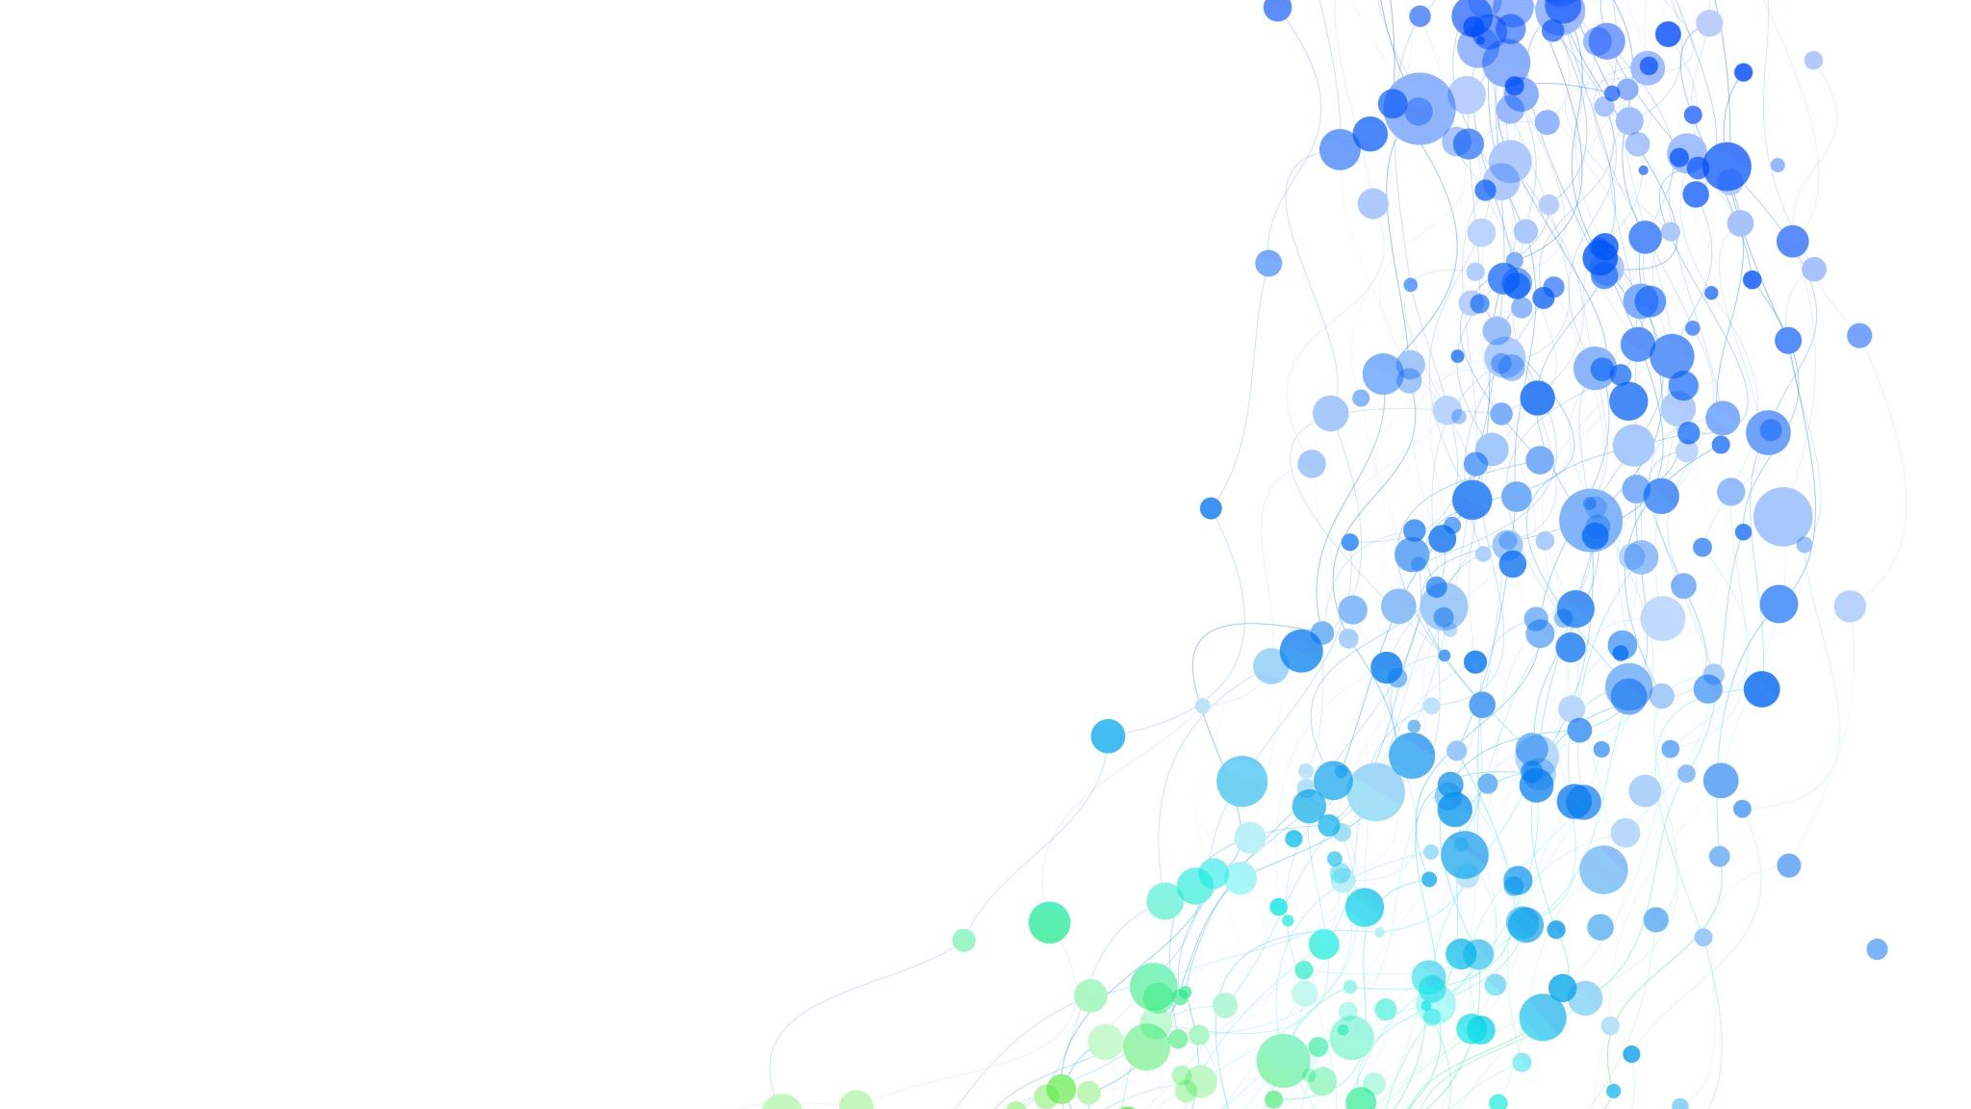
第５章：Population Dynamics of Species with Complex Life Cycles
複雑な生活環を持つ種の個体群変動

Slide 2
複雑な生活環
多くのゼンチュウをはじめとする寄生虫、昆虫、菌糸類などは複数の宿主をそれぞれ別のライフステージで使っている
単純な生活環で繁殖する鳥類、哺乳類や植物などよりもこのスタイルは多いかもしれない
しかし殆どの個体群変動モデルは単純な生活環の「生まれる＞繁殖＞子の世話」の繰り返しを基本とている（著者はこれは野生動物管理が人口変動モデルの発祥分野だからだと推測する）。
時には複雑ライフサイクルの変動や進化の研究もあったが、まだまだ未発達の分野(Caswell 1986, 1989; Dobson et al. 1985; Dobson 1988; Parker et al 2015a; Parker et al. 2003)
ゼンチュウの例：２〜３個の宿主を経て生活史が完成する
昆虫や菌糸類、海洋無脊椎動物などの例：性生殖と単一性生殖を交互に行い、分散方法はライフステージ毎に違う
これらは単純なライフサイクルの変動モデルでは表せない

Slide 3
マラリアを例とした問題の明示
マラリア原虫のような複雑なライフサイクルを持つ種の進化や個体群動態の制約を理解するためには、基本的な繁殖比R0の式を導き出すことが有用
R0とは、病原体が新しい宿主集団に最初に到着したときに、その病原体が一生の間に産み出す子孫の数、つまり新しい感染体の数を指す（ちなみにR0の概念が最初に使われたのは、マラリアのR0の式を導き出した時）
R0を元に考えると、マラリアを制御する最も効果的な方法は、蚊が人間の宿主を刺す割合を減らすことであると強調（Yoeli 1973）

Slide 4
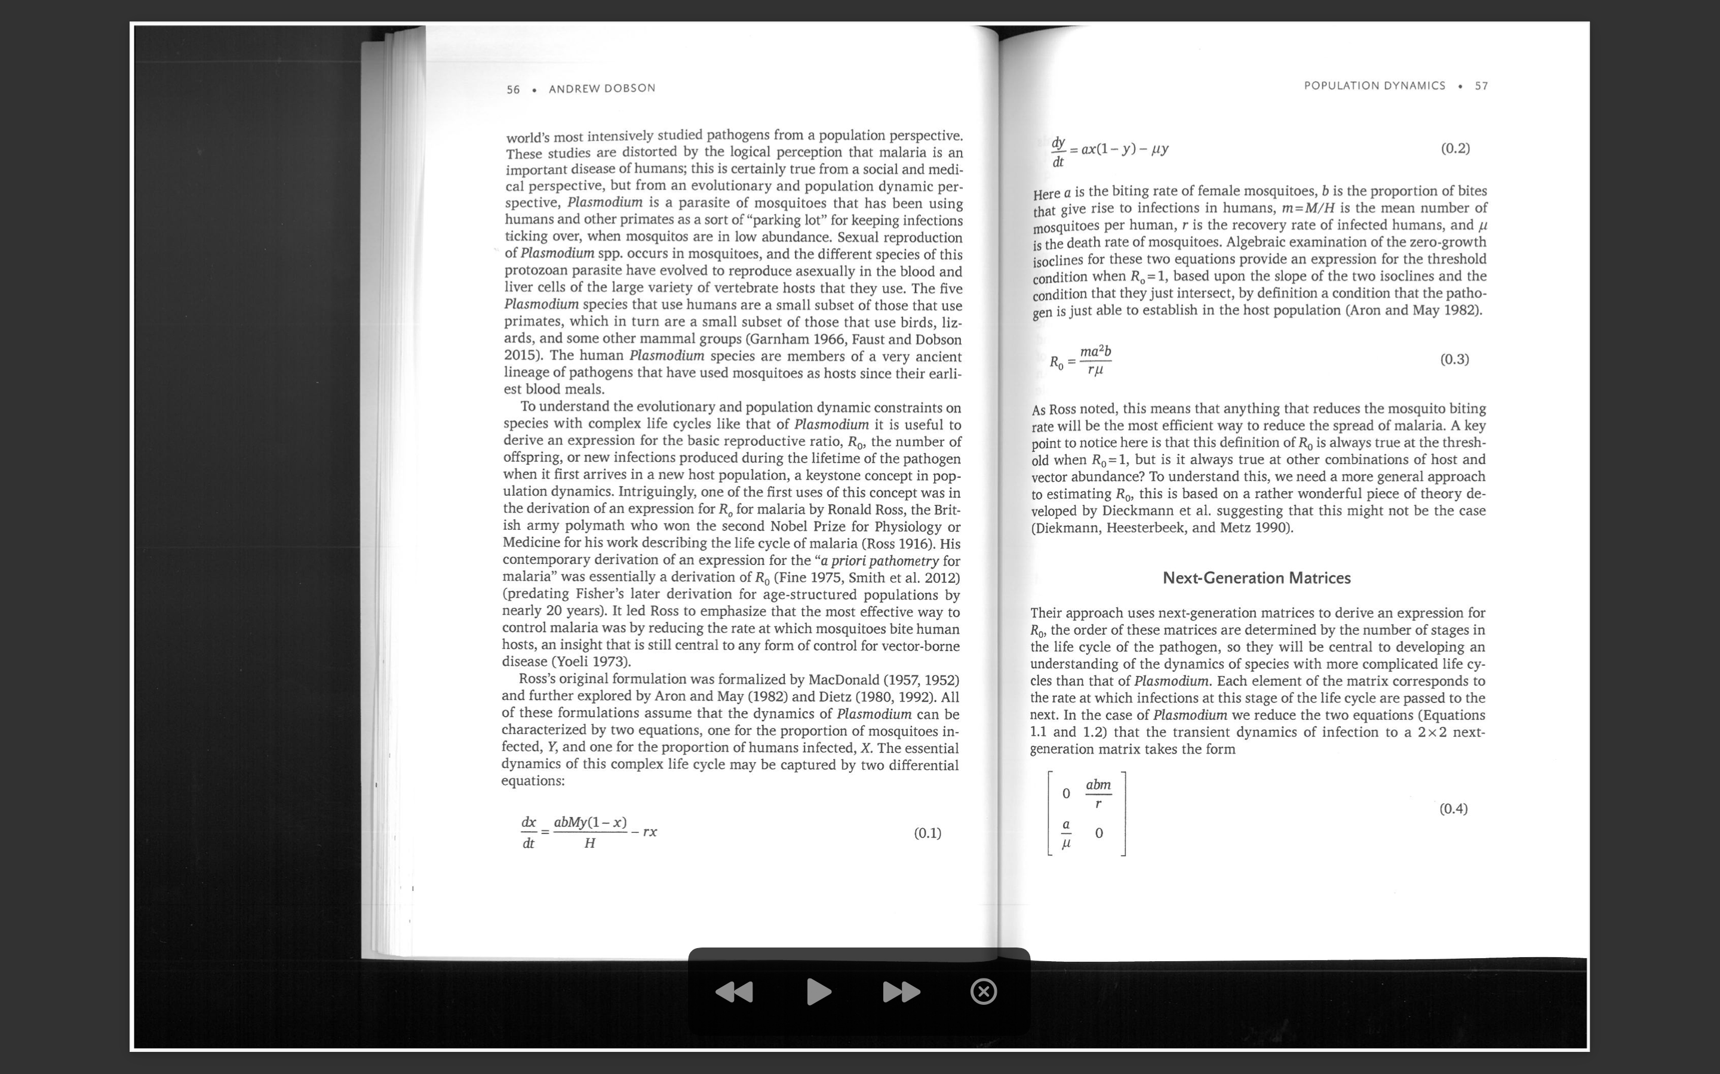
マラリアを起こすゼンチュウの変動モデルを二つの式で表すと,
感染した蚊の割合(Y)と感染した人の割合 (X)
(1.1)
(1.2)
a=メスの蚊の刺咬率、
b=刺咬のうち人間に感染する割合
m=M/H=人間一人当たりの蚊の平均数、
r=感染した人間の回復率、p=蚊の死亡率
この2つの式のゼロ成長等値線を代数的に解くと、R0=1のときの閾値条件を表す式が得られる。これは、2つの等値線の傾きと、それらがちょうど交差するという条件に基づいており、定義上は病原体が宿主集団に定着することができる条件となる（Aron and May 1982）。
これを見ると、蚊に刺される率を下げることが、マラリアの蔓延を抑える最も効率的な方法であることが見られる。
このR0の定義は、R0=１のときの閾値では常に真であるが、宿主とベクターの存在量の他の組み合わせでは常に真であるか疑問。これを理解するために、R0を推定する一般的なアプローチが必要。
(1.3)

Slide 5
次世代マトリックス
先の式の一般化は次世代マトリクスを用いてR0の式を導き出す
マトリクスの次元は病原体のライフサイクルのステージ数によって決まるため、原虫よりも複雑なライフサイクルを持つ種のダイナミクスを理解するのに向いている。
マトリックスの各要素は、ライフサイクルのこのステージでの感染が次のステージに移る割合
マラリア原虫の場合、感染の一過性の動態を表す2つの式（式1.1および1.2）を、2×2の次世代マトリックスに還元できる
感染した蚊の割合(Y)
(1.1)
感染した人の割合 (X)
(1.4)
(1.2)

Slide 6
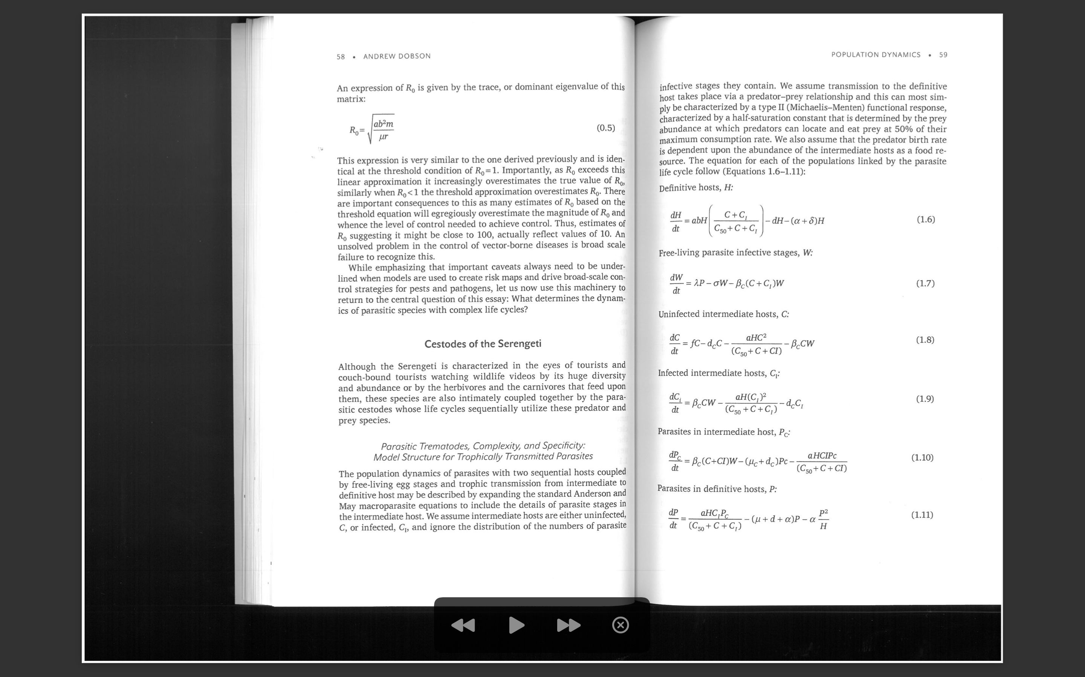
するとR0は、行列の主要Eigen Valueで表される
この式は以前に導出した式と非常によく似ており、R0 = 1の閾値条件では同じになる。
しかしR0がこの直線近似を超えるとR0の真の値を過大評価するようになり、同様にR0<1の場合も、閾値近似がR0を過大評価する。
ということは、R0の推定値の多くは過大評価されており、罹患率を抑えるために必要なコントロールのレベルを過大計算している。（R0の推定値は本当は10なのに100としているなど）
よって、媒介性疾患の制御における未解決の問題はこのことが広く認識されていないことが挙げられる。リスクマップを作成したり、害虫や病原体の大規模な制御戦略を推進したりするためにモデルを使用する際には、常に重要な注意事項を確認しておく必要があることを強調する
ではそもそも複雑なライフサイクルを持つ寄生種のダイナミズムは何によって決まるのか？
(1.5)

Slide 7
セレンゲティのジョウチュウ 複雑性と特殊性：栄養段階を移動する寄生虫のモデル構造
2つの連続した宿主を持つ寄生虫の群動態は
独立した卵の段階と、
中間宿主から最終宿主への栄養伝達
で成り立つ
これは標準的なAnderson and Mayマクロ寄生虫方程式を拡張して、中間宿主における寄生虫の段階の詳細を含めて記述することができる

Slide 8
ここでは、中間宿主は感染していないCまたは感染しているC₁のいずれかであると仮定し、その中に含まれる寄生虫の感染段階の数の分布を無視する。
確定宿主への感染は捕食者と被食者の関係によって行われると仮定し、これは最も単純にII型機能応答によって特徴付けられる。また、捕食者の出生率は、食物再供給源としての中間宿主の豊富さに依存すると仮定する。
II型機能応答：捕食者が最大消費速度の50％で獲物を見つけて食べることができる獲物の量によって決まる半飽和定数によって特徴付けられる

Slide 9


これを次世代行列に書き直すと
この行列のEigenvalueを使ってR0を求めると
感染ステージ@最終宿主(𝛌H)*成熟寄生虫の寿命(1/(u+d+a))
独立時の寿命＊中間宿主に捕食される率
寄生された中間宿主が最終宿主に捕食される率＊中間宿主にいる寄生虫の寿命
寄生虫が存続するためには１＜R０
それには
寄生虫の各ライフステージで常に宿主の数を増加させる
OR
あるステージでの損失が他のステージでの増加によって補われる
必要がある

Slide 10
宿主の存在量が増加するとR0は増加する
しかし、これは中間宿主から最終宿主への栄養伝達段階で餌と中間宿主の存在量が増加すると捕食者と餌の相互作用の機能的反応が飽和してしまうため、少し相殺される。
また、平方根ではなく立方根をとるとR0の全体的な大きさが小さくなる
このことは、複雑なライフサイクルを持つ種は、ライフサイクルが単純でR0の値が大きい種のような大規模な流行を引き起こす可能性が低いことを示唆しています。

Slide 11
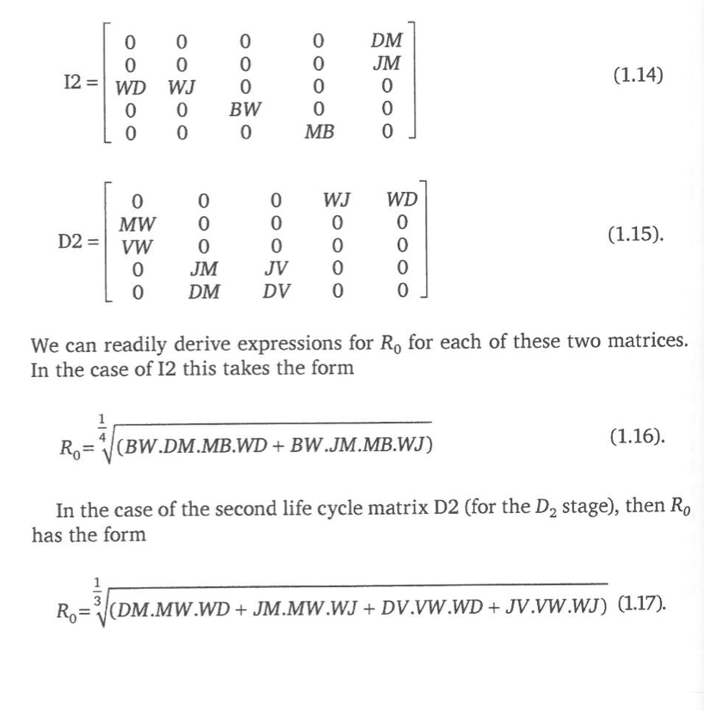
中間ホストが２種以上ある場合
Dog
Jackal
Beetle
Mouse
Dog
Jackal
卵の生産率
卵の捕食
虫の捕食
ネズミの捕食
虫ステージがない場合
栄養段階の数によって変わる
宿主となる虫を１種から２種に増やすと栄養段階は２倍になる（４段階から８段階へ）

Slide 12
次段階
Roberts and Heesterbeek 1998, Roberts and Heesterbeek 2003, Roberts and Heesterbeek 2013
Parker et al.（2015a, 2015b）やParker et al.（2003）
希釈効果についての議論（Lafferty 2013, Ostfeld 2013）
次世代マトリクスアプローチに基づいた定式化が必要
Faust et al.(2017）では、宿主の多様性が増すと、寄生虫やそのベクターにとってより良い宿主、あるいは悪い宿主となる種が出てくると考えられる。このようなライフサイクルにおける追加ルートが加わることで、希釈効果が生じ、R0の大きさが減少する。
ライフサイクルが複雑になると、R0の説明に使う平方根の数字が大きくなる。このことは、複雑なライフサイクルを持つ種が爆発的な出生率を持つことは非常に難しく、むしろR0値がどんどん1に近づき、安定したダイナミクスを持つことが多いことを意味する。
例：蚊の数が減少しても、複数の宿主を利用することで、個々の宿主種のライフサイクルの好不況の中で絶滅してしまうことを避けられるようになる

Slide 13
進化上の疑問点
複雑なライフサイクルの中で基本となる宿主を決定するのは長い間寄生虫と共に進化を遂げた無脊椎動物であるという説が主流かもしれないが、脊椎動物の寄生虫が次の培養地への移動のための効率的なベクターに虫を利用するように短い間に進化した例はたくさんある
複雑なライフサイクルが進化するためには何百万ものライフサイクルが必要であるという考えは古い
パナマ運河を通過する国際貿易によって持ち込まれた大量の侵略的な宿主および寄生種によって、10年単位の時間スケールで全く新しい宿主の配列で新たな複雑なライフサイクルが確率している（Frankel 2016, Frankel et al.2015））
卵などの独立型感染段階が、最終宿主の食生活に含まれる無脊椎動物に付着したりすることで摂取の確率を大幅に向上する可能性がある
複雑なライフサイクルを持つ種のゲノムがどのように構成されているのか
同じ個体がライフサイクルのさまざまな段階でまったく異なる環境で生活している場合、異なる遺伝的プロセスがどのようにして活動的になったり沈黙化されるのか？
ライフサイクル全体を通してどの程度のゲノムが発現しているのか？
あるいは、重要なプロセスがゲノムに複製され、ステージごとに異なる形で発現する完全な分化があるのか？

